Slide 1
통합방공
C2 구조 비교 시뮬레이션
As-Is 분절형 ↔ To-Be 통합형
Notes:
한국형 합동방공체계 C2 구조의 As-Is/To-Be를 이산사건 시뮬레이션으로 비교한 모델의 설계 브리핑. 결과가 아니라 모델 자체의 구조·교신·가정을 설명한다.

Slide 2
IADS와의 차이점
무기, 자산 파라미터는 고정하고, C2 구조(분절 ↔ 통합)의 효과만 잰다
관점 | IADS | 본 모델
모델 초점 | 교전·물리 중심 — "요격이 성공하는가" | C2 큐잉 중심 — "지휘구조를 바꾸면 얼마나 빨라지는가"
비교 축 | Linear 3축 지휘구조 vs Kill-web(IBCS류) | As-Is 분절형 vs To-Be 통합형 (합동방공 조율층 IAOC 신설)
해상도 배분 | 교전 물리·확률 정밀 — PIP·PSSEK·포락선·3D 비행 프로파일 | C2 큐잉 정밀 — M/M/c/K 대기행렬·승인계선·사람 매개 채널·병목 도출
엔진·회귀 방어 | DES 정본 + 레거시 오라클 이중 실행 · 통계적 등가 게이트 | 단일 DES(native) · SHA-256 비트 기준선 + 38종 회귀 스위트
공통점 | 무기·센서 파라미터 동일 · 물리 커널 이식 · 이산사건(DES) 기반 · 공통난수 + Monte Carlo · USFK 독립 축 — 결과 차이는 데이터 차이가 아니라 구조 차이
Notes:
[발표 스크립트 — 쉽게 설명하기]
이 장은 저희 모델이 원본 IADS와 무엇이 다른지 정리한 장입니다. 한 문장으로 요약하면 — "같은 무기·같은 레이더 숫자를 쓰지만, 원 모델은 미사일이 맞는 순간을 정밀하게 그리고, 저희 모델은 명령이 도는 과정을 정밀하게 그립니다."
표를 위에서부터 읽겠습니다.
1) 모델 초점 — 원 모델의 질문은 "요격이 성공하는가"(교전 물리)이고, 저희 질문은 "지휘조직을 바꾸면 얼마나 빨라지는가"(지휘통제)입니다. 질문이 다르니 현미경을 대는 곳이 다릅니다.
2) 비교 축 — 원 모델은 미군식 일반론(Linear vs Kill-web)을 비교하고, 저희는 한국 상황을 비교합니다 — 육군과 공군이 갈라져 있는 지금(As-Is)과, 합동방공 조율층(IAOC)을 새로 만든 안(To-Be)입니다.
3) 해상도 배분 — 모든 것을 다 정밀하게 계산할 수는 없습니다. 원 모델은 요격점·명중확률 같은 물리를 정밀하게, 저희는 지휘소의 줄서기(대기행렬)·승인 절차·사람이 전화하는 채널을 정밀하게 계산합니다.
4) 위협 운동학 — 그 대신 저희는 위협의 비행경로를 개념 경로로 단순화했습니다. 다만 "요격점이 성립하는가" 계산만은 원 모델의 계산기를 그대로 가져와 썼기 때문에(커널 패리티) 단순화가 결과를 왜곡하지 않습니다.
5) 검증 — 원 모델은 새 엔진과 옛 엔진을 나란히 돌려 서로 확인하는 방식이고, 저희는 결과의 지문(SHA-256)을 찍어 두고 코드를 고칠 때마다 지문이 그대로인지 확인하는 방식입니다. 지문이 바뀌면 회귀로 간주하고 커밋을 막습니다.
마지막 금색 줄이 제일 중요합니다 — 무기·센서 숫자의 원장은 두 모델이 완전히 같습니다. 그래서 저희 결과에서 As-Is와 To-Be의 차이는 데이터 차이가 아니라 오로지 지휘구조의 차이에서만 나옵니다. 이것이 이 연구의 비교가 공정한 이유입니다.
(하단 참고: 실험 시나리오 3종 — 주 분석은 SC3 복합 동시 공격입니다.)

Slide 3
IADS와의 차이점
IADS 구조
MCRC
KAMDOC
공중 방어
탄도탄 방어
킬웹 통합 데이터 층
MCRC
KAMDOC
감시레이더
(FPS-117)
그린파인레이더
천궁, L-SAM MFR
센서 전체
(그린파인, FPS-117, MFR)
C2 전체
(ICC, ECS)
슈터 전체
(천궁, L-SAM)
IADS(Linear)
IADS(Kill-Web)
Notes:
[발표 스크립트 — 쉽게 설명하기]
이 장은 저희 모델이 원본 IADS와 무엇이 다른지 정리한 장입니다. 한 문장으로 요약하면 — "같은 무기·같은 레이더 숫자를 쓰지만, 원 모델은 미사일이 맞는 순간을 정밀하게 그리고, 저희 모델은 명령이 도는 과정을 정밀하게 그립니다."
표를 위에서부터 읽겠습니다.
1) 모델 초점 — 원 모델의 질문은 "요격이 성공하는가"(교전 물리)이고, 저희 질문은 "지휘조직을 바꾸면 얼마나 빨라지는가"(지휘통제)입니다. 질문이 다르니 현미경을 대는 곳이 다릅니다.
2) 비교 축 — 원 모델은 미군식 일반론(Linear vs Kill-web)을 비교하고, 저희는 한국 상황을 비교합니다 — 육군과 공군이 갈라져 있는 지금(As-Is)과, 합동방공 조율층(IAOC)을 새로 만든 안(To-Be)입니다.
3) 해상도 배분 — 모든 것을 다 정밀하게 계산할 수는 없습니다. 원 모델은 요격점·명중확률 같은 물리를 정밀하게, 저희는 지휘소의 줄서기(대기행렬)·승인 절차·사람이 전화하는 채널을 정밀하게 계산합니다.
4) 위협 운동학 — 그 대신 저희는 위협의 비행경로를 개념 경로로 단순화했습니다. 다만 "요격점이 성립하는가" 계산만은 원 모델의 계산기를 그대로 가져와 썼기 때문에(커널 패리티) 단순화가 결과를 왜곡하지 않습니다.
5) 검증 — 원 모델은 새 엔진과 옛 엔진을 나란히 돌려 서로 확인하는 방식이고, 저희는 결과의 지문(SHA-256)을 찍어 두고 코드를 고칠 때마다 지문이 그대로인지 확인하는 방식입니다. 지문이 바뀌면 회귀로 간주하고 커밋을 막습니다.
마지막 금색 줄이 제일 중요합니다 — 무기·센서 숫자의 원장은 두 모델이 완전히 같습니다. 그래서 저희 결과에서 As-Is와 To-Be의 차이는 데이터 차이가 아니라 오로지 지휘구조의 차이에서만 나옵니다. 이것이 이 연구의 비교가 공정한 이유입니다.
(하단 참고: 실험 시나리오 3종 — 주 분석은 SC3 복합 동시 공격입니다.)

Slide 4
As-Is C2 연결 구조
분절형 — 군종별 수직 계선, 육·공 간 사람 매개 협조 · 노드 64 · 링크 118
Green Pine
포대 MFR
FPS-117
TPS-880K/830K
레이더
datalink 1초 (C2↔C2 전부)
datalink 1초 (C2↔C2 전부)
KAMDOC
탄도탄 작전통제 · 공군
MCRC
중앙방공통제 · 공군
chat 45초(항적공유)
방공C2A (1군단)
국지방공 · 육군
방공C2A (수방사)
국지방공 · 육군
voice 20초(교전승인협조)
kvmf-relay 30초 ×2
C2 체계
VTC 135초 (교전현황 공유)
교전통제
ICC
정보통합센터 W·C·E·MDU
ICC
정보통합센터 W·C·E·MDU
ECS
ECS
ECS
ECS
요격 포대
요격 포대
요격 포대
요격 포대
요격부대
Notes:
TPS-880K

Slide 5
To-Be C2 연결 구조
통합형 — 합동방공 C2 조율층 신설 · 노드 65 (+IAOC) · 링크 223
IAOC 통합공중작전통제소
To-Be 신설 조율층 — 서버 20 · 2.5초 · K40
Green Pine
포대 MFR
FPS-117
TPS-880K/830K
레이더
KAMDOC
탄도탄 작전통제 · 공군
MCRC
중앙방공통제 · 공군
방공C2A (1군단)
국지방공 · 육군
방공C2A (수방사)
국지방공 · 육군
C2 체계
교전통제
ICC
정보통합센터 W·C·E·MDU
ICC
정보통합센터 W·C·E·MDU
ECS
ECS
ECS
ECS
요격 포대
요격 포대
요격 포대
요격 포대
요격부대
Notes:
TPS-880K

Slide 6
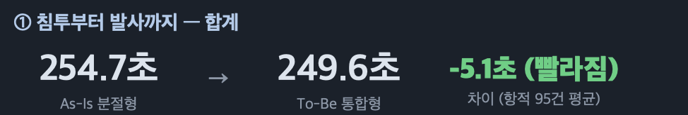
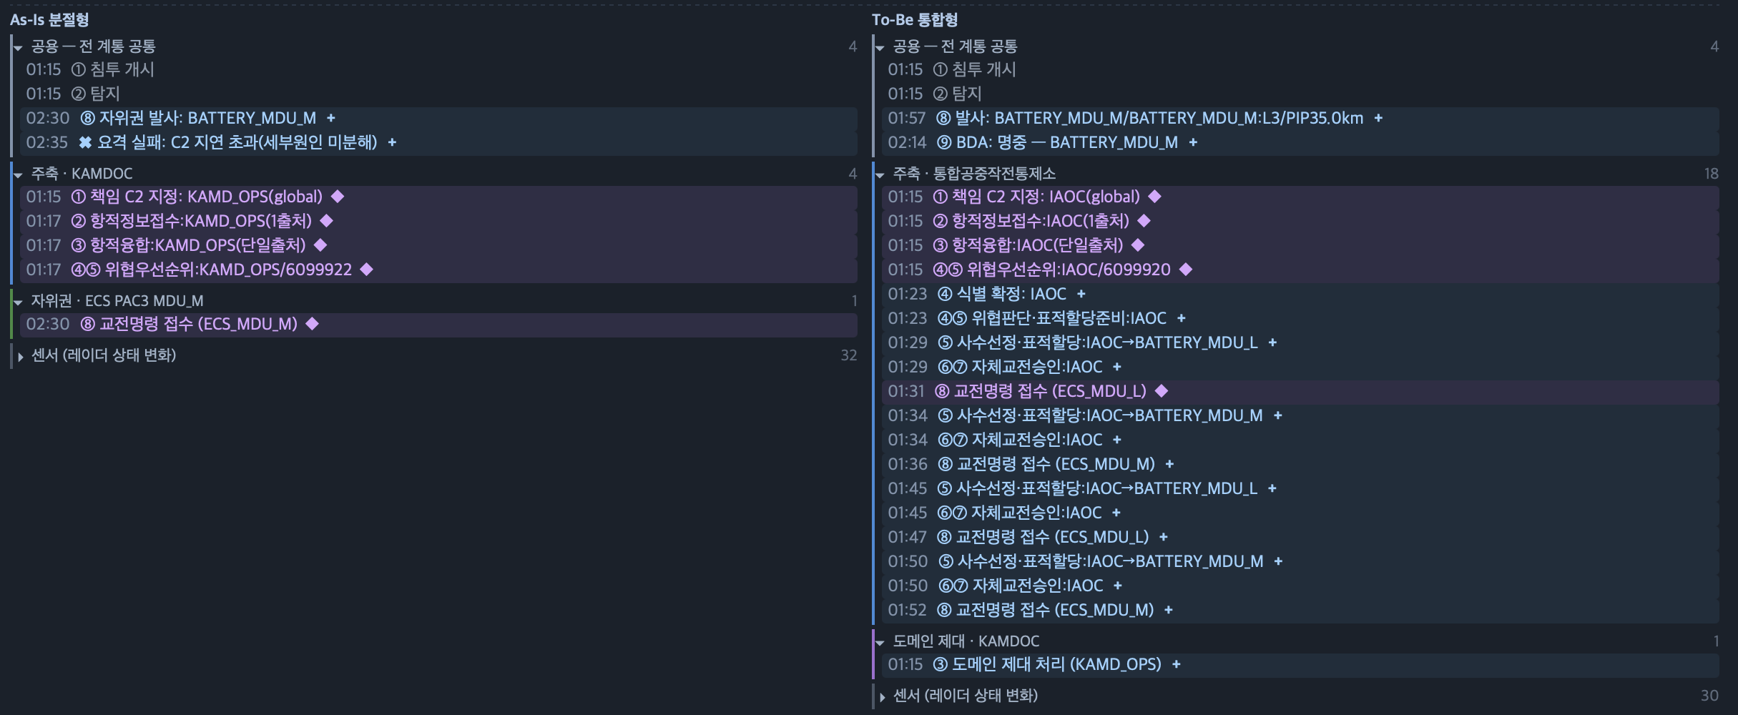
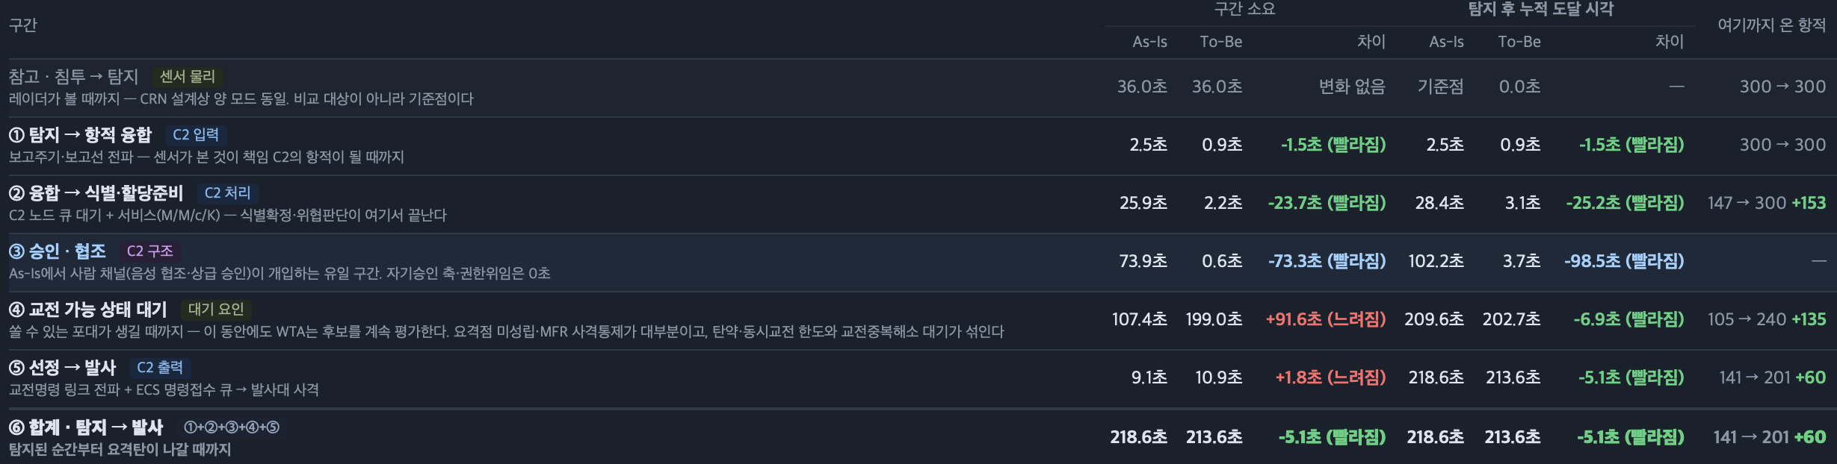
모의 파이프라인 구조와 평가 지표
1
2
3
4
5
6
탐지➡️항적융합
융합 ➡️ 식별/할당준비
승인·협조
교전 가능 대기
사수선정 확정 ➡️ 발사
BDA
레이더가 본 것이 지휘소의 항적이 될 때까지
적으로 확정하고 대응준비를 마치기까지
쏴도 되는지 허락을 받기까지 — 자기승인 축·권한위임은 0초
쏠 수 있는 포대가 생길 때까지 — WTA는 계속 후보 평가, 구조가 단축 못 함
확정된 교전명령이 ECS를 거쳐 발사대에 닿기까지
결과판정 — 실패 시 ④로 복귀(승인 재취득 없음) · 시간표 밖
C2 입력·처리 — 보고선 전파 + 큐 대기·처리 (①+② 31.7 → 3.0초)
③ 승인·협조 = 유일한 사람 개입 구간(C2 구조) 14.6→0.7초 · ④ 대기 = 구조가 단축 못 함 51.3→90.2초 — 상쇄 발생
⑤ 명령 전파 8.9→6.8초 · 합계(탐지→발사) 106.4 → 100.7초 · ⑥ BDA·재교전은 시간표 밖(임무 지표)
평가 지표 1 시간 — 탐지→발사 파이프라인 시간표
평가 지표 2 위협항적별 로그 병렬 대조 (캡처)
동일 seed에서 같은 위협이 두 구조를 통과한 결과 — SC3 예시: 추적 286건 중 개선 79 · 악화 17 · 동일 190
Notes:
DES 엔진이 실행하는 native IADS 파이프라인 6단계. 모든 신규 거동은 기능 플래그로 토글되어 감사 추적이 남고, ablation 실험의 기반이 된다.

Slide 7
노드 구성과 대기행렬 파라미터
각 C2 노드 = 서버 c · 유한 대기실 K의 대기행렬. As-Is 64노드 / To-Be 65노드(+IAOC).
계층
노드
수
서버 c
처리시간
대기실 K
L0
IAOC 통합공중작전통제소 (To-Be 전용)
1
20
2.5초
40
L1
KAMDOC 탄도탄 작전통제소
1
3
37.5초
30
L1
MCRC 중앙방공통제소
1
8
37.5초
80
L1
방공C2A/AOC (1군단·수방사)
2
8
3.5초
16
L2
ICC 정보통합센터 (W1~4·C1~3·E1~3·MDU)
11
5
9초
25
L3
ECS 교전통제소
15
8
3.5초
16
L4
센서 19 · 요격 포대 15 (천마 5 · 천궁-II 6 · 비호 2 · PAC-3 1 · L-SAM 1)
34
—
—
—
Notes:
노드별 대기행렬 파라미터. 각 C2 노드는 서버 c개·유한 대기실 K의 대기행렬로 모델링되며 처리시간이 서비스 시간이다. As-Is 64노드, To-Be는 IAOC 1개가 추가된 65노드.

Slide 8
센서 구성과 보고 주기
19대 6종. 센서→C2 보고주기 차등이 항적 갱신 속도를 결정한다 (IADS_codex 정본, ADR-057).
센서
대수
탐지거리
보고주기 (비례 막대)
Green Pine Block-B (GPR)
1
900 km
16초
FPS-117 (ACR_E · ACR_W)
2
470 km
8초
TPS-880K 국지방공레이더
8
40 km
4초
천궁-II MFR
6
100 km
1초
Patriot 레이더 (MFR_MDU_M)
1
180 km
1초
L-SAM MFR (MFR_MDU_L)
1
310 km
1초
Notes:
센서 19대 6종. 보고주기 차등(16/8/4/1초)이 링크 의미론의 핵심 — 센서→C2 report-cycle이 항적 갱신 주기를 결정한다.

Slide 9
모델 가정과 한계
①
육·공 협조 채널의 20·45·135초는 가정값
②
지상배치 방공 C2 한정 — 항공기·해상 자산(KNTDS·함정)·상위 작전사 반영 X
③
국지방공레이더의 MCRC 직접 보고는 As-Is에 반영 X — To-Be 측은 반영.
Notes:
모델의 가정과 한계를 명시하고 마무리. 신뢰도 등급 C 가정값(20·45·135초), 범위 제한 ADR, 미군 미배치 사유, ADR-081 kvmf 계선의 축약 가정과 ADR-082 정규분포 통일.

